Slide 1

ENGENHARIA DE REQUISITOS E MODELAGEM DE SISTEMAS
módulo 08 –
modelagem de requisitos
Profa Elisangela Citro
danda_citro@hotmail.com

Slide 2
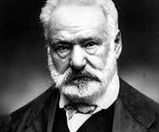
“Modelar uma estátua e dar-lhe vida é belo; modelar uma inteligência e dar-lhe verdade é sublime.”
Victor Hugo
(1802-1885) escritor romancista, poeta, dramaturgo, ensaísta, artista, ex-senador francês.

Slide 3

Objetivo da Aula
Compreender e elaborar Diagramas de Caso de Uso

Slide 4


Agenda
UML
Surgimento
Contexto OO
Objetivo
Diagrama de Casos de Uso
Notação
Modelagem
Descrição
Estudo Dirigido
Sistema de Vendas
Diagramas de Casos de Uso
Diagrama de Caso de Uso Principal

Slide 5
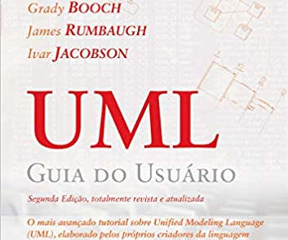
UML
Surgimento
Contexto OO
Objetivo

Slide 6
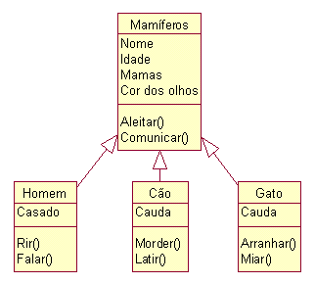
Surgimento da UML
Surgiu com o intuito de atender a análise e o projeto de sistemas de software orientado a objeto.

Slide 7
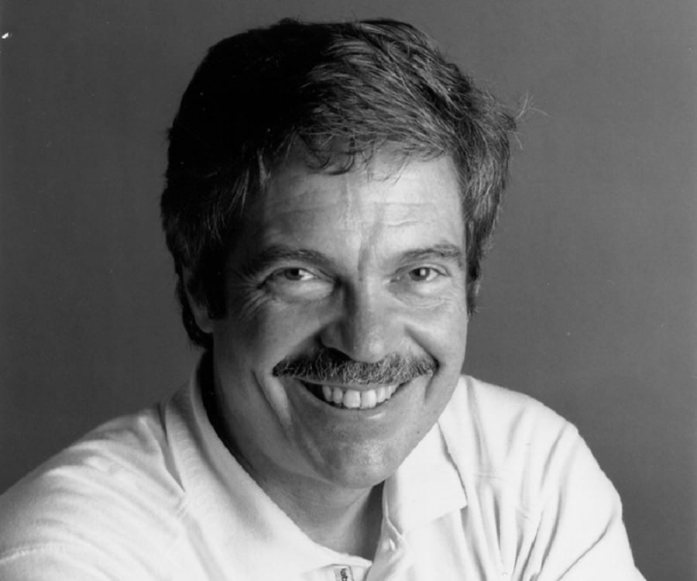
Contexto da Orientação a Objeto
Os conceitos sobre Orientação a Objeto surgiram na década de 70.
Em 1969, Alan Kay, defende sua tese “The Reactive Engine” na Universidade de Utah, onde menciona que “o mundo é povoado por objetos”.
Em 1970, ele lança, pela XEROX, a linguagem Smaltalk considerada a mais pura linguagem orientada à objeto.
Após isso, algumas linguagens de programação ditas estruturadas receberam adaptações aos conceitos de objetos, tornando-se linguagens híbridas, como exemplo:
C → C++
Pascal → Object Pascal (Delphi)
Visual Basic → VB.Net
Alan Curtis Kay

Slide 8

Metodologias Orientadas a Objetos
Várias metodologias foram criadas para atender a programação orientada a objeto.
Os autores que se destacaram na OO foram James Rumbaugh, Grasy Booch, Edward Yourdon e Ivar Jacobson.
A OMG (Object Management Group – USA), contemplou a fusão de conceitos e técnicas de modelagem de objetos, das propostas de Rumbaugh, Booch e Jacobson:
UML – Unified Modeling Language (Linguagem de Modelagem Unificada).

Slide 9
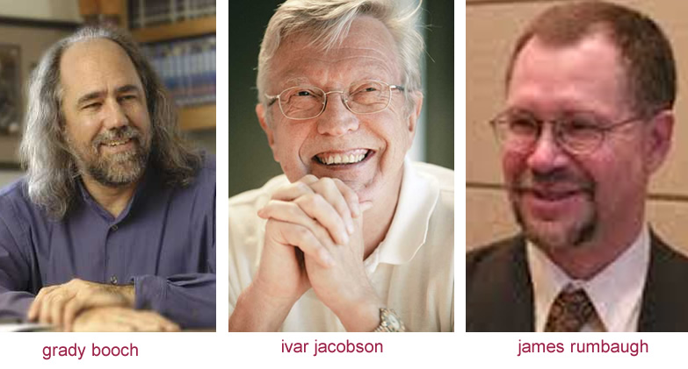
UML – Unified Modeling Language

Slide 10
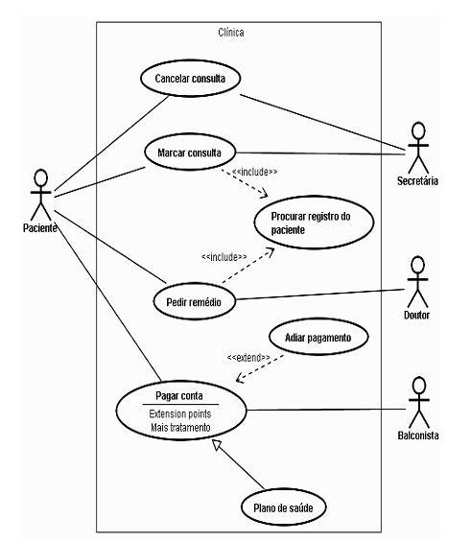
Objetivo da UML
A UML tem por objetivo oferecer modelagem de diagramas que atendam todas as fases de desenvolvimento de um software.

Slide 11
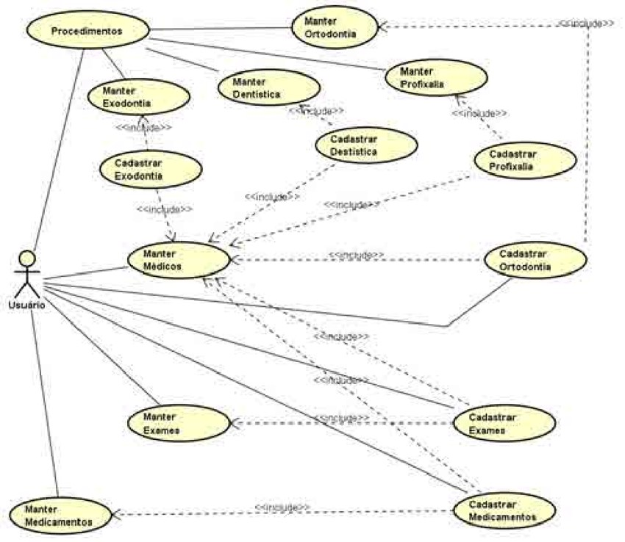
Diagrama de Caso de Uso
notação
MODELAGEM
descrição

Slide 12
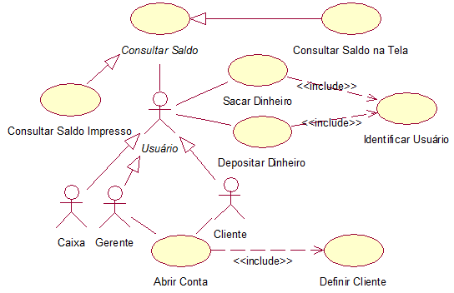
Diagrama de Caso de Uso
Foi criado para modelar o funcionamento de um sistema.
Focado nas funcionalidades do sistema.
Apresenta a interação do usuário com o sistema.

Slide 13
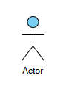
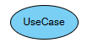
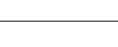
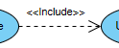
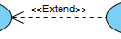
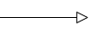
Notações Principais
Ator
Caso de Uso
Associação
Inclusão
Extensão
Herança
representa uma pessoa, empresa, setor, hardware ou software que interage com o sistema.
representa um requisito, uma rotina, uma funcionalidade solicitada pelo ator.
representa a associação de interação do ator com o caso de uso (sistema).
Quando um use case inclui um outro já existente e que há a necessidade de sua execução.
Quando um use case estende outros para que sua funcionalidade seja atendida.
Quando um ator ou use case herda as atribuições ou funcionalidades de outro.

Slide 14
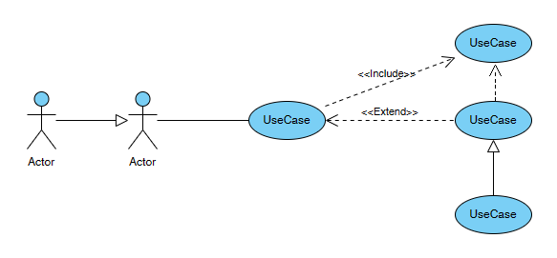
Diagrama de Caso de Uso - notação
A “dependência” é somente uma seta tracejada, usada para indicar que um “use case depende do outro” para ser executado, a seta sempre aponta para o independente.

Slide 15
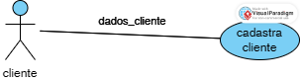
Modelagem
Etapas Modelagem
Exemplo:
RF¹ 01 – Cadastro de Cliente
Identificar o ator
Verificar quem estimula o sistema para que aquele requisito seja realizado.
Exemplo: cliente
Identificar o caso de uso primário
Nomear: verbo em ação + objeto
Exemplo: cadastra cliente
Associar ator e caso de uso
Verificar se existe pacote de dados alimentando o caso de uso.
Exemplo: dados_cliente
Identificar casos de usos secundários e seus devidos relacionamentos
Verificar se existe: inclusão, extensão, herança, dependência de outros casos de usos.
RF¹ – Requisito Funcional

Slide 16
Dicas para modelagem de requisitos
Levante os requisitos funcionais do sistema.
Para cada requisito funcional poderá ser feito um diagrama de caso de uso.
No final deve ser apresentado o diagrama de caso de uso principal, conhecido como “Use Case Main”.

Slide 17
Descrição do Caso de Uso
Cada diagrama elaborado terá sua descrição de como funciona o mesmo.
A descrição do caso de uso deve ter uma linguagem simples.
Apresenta um CURSO NORMAL, que é o funcionamento desejado do caso de uso.
E poderá apresentar CURSOS ALTERNATIVOS, que são as funções alternativas do curso normal.
Na documentação, a descrição deve constar abaixo do diagrama de caso de uso correspondente.
Pode ser apresentado pré e pós condições para realização do caso de uso.

Slide 18
Exemplo – Cadastro de Cliente
CURSO NORMAL
Cliente solicita cadastro
Sistema exibe tela de cadastro
Cliente informa dados_cliente
Sistema verifica que cliente não existe
Sistema grava dados_cliente
Sistema emite msg “Cadastrado com sucesso!”
Encerra use case
Curso Alternativo – ALTERAÇÃO
Sistema verifica que cliente existe
Sistema mostra dados cadastrados
Cliente informa novos dados_cliente
Sistema grava dados_cliente
Sistema emite msg “Atualizado com sucesso!”
Curso Alternativo – EXCLUSÃO
Sistema verifica que cliente existe
Sistema mostra dados cadastrados
Cliente solicita exclusão
Sistema pede confirmação
Cliente confirma exclusão
Sistema exclui cliente1
Sistema emite msg “Excluído com sucesso!”

Slide 19
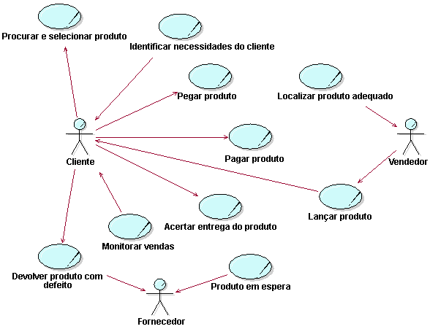
Use Case Main
O diagrama de caso de uso principal (Use Case Main Diagram) deve ser apresentado após todos os diagramas.
É a junção de todos os diagramas de caso de uso do sistema em um único diagrama.
Permite visualizar a interação dos usuários com as funcionalidades do sistema.

Slide 20

Estudo Dirigido
Sistema de vendas

Slide 21
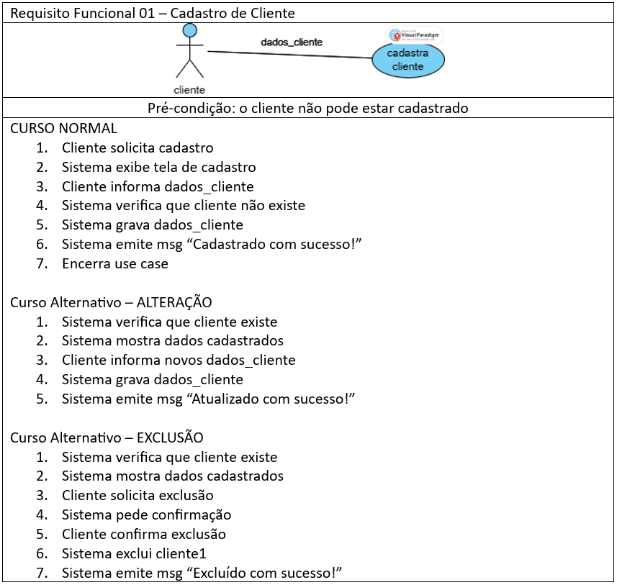
RF 01 – Cadastro de Cliente
Exemplo de como fazer todo o caso de uso de cadastro de cliente.
O ator cliente que solicita o seu cadastro e informa seus dados.

Slide 22
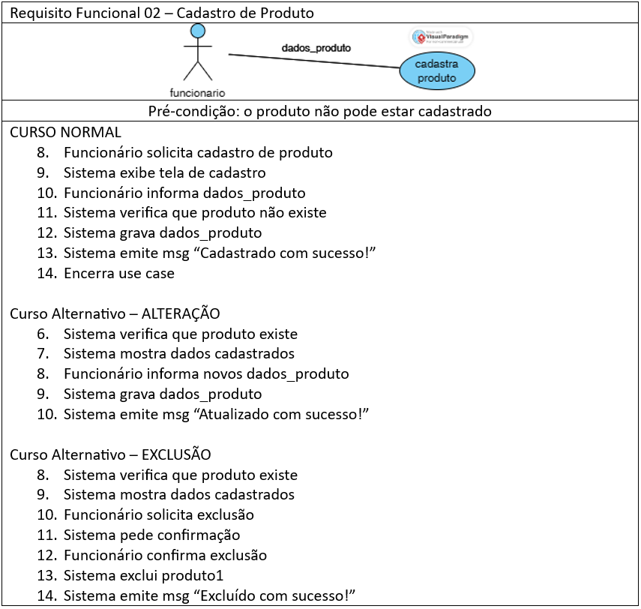
RF 02 – Cadastro de Produto
Exemplo de como fazer todo o caso de uso de cadastro de produto.
O ator funcionário que solicita o cadastro e informa os dados do produto.

Slide 23
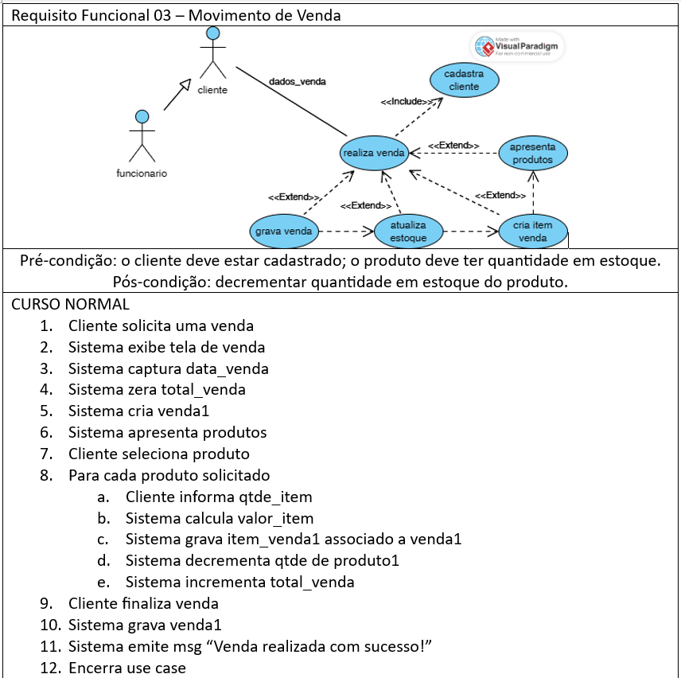
RF 03 – Movimento de Venda
Exemplo de como fazer todo o caso de uso de movimento de venda.
O ator cliente estimula a realização da venda e informa todos os dados pertinentes a venda.
O ator funcionário herda esta função do ator cliente.

Slide 24
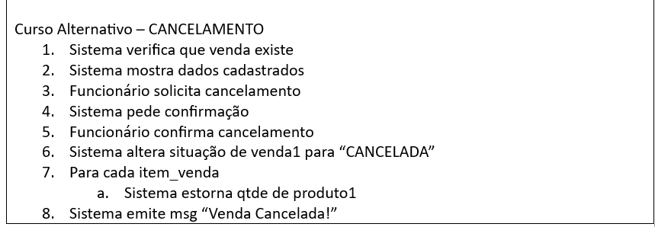
Vale lembrar, que “movimento” é uma entrada de dados realizada no sistema com maior frequência, do que um cadastro que é usual.

Slide 25
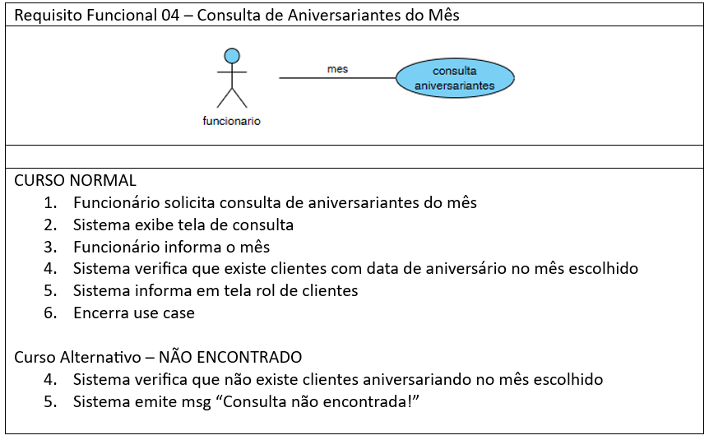
RF 04 – Consulta de Aniversariantes do Mês
Exemplo de como fazer o caso de uso de uma consulta.
O ator funcionário informa o mês ao sistema para obter os anivesariantes do mês informado.

Slide 26
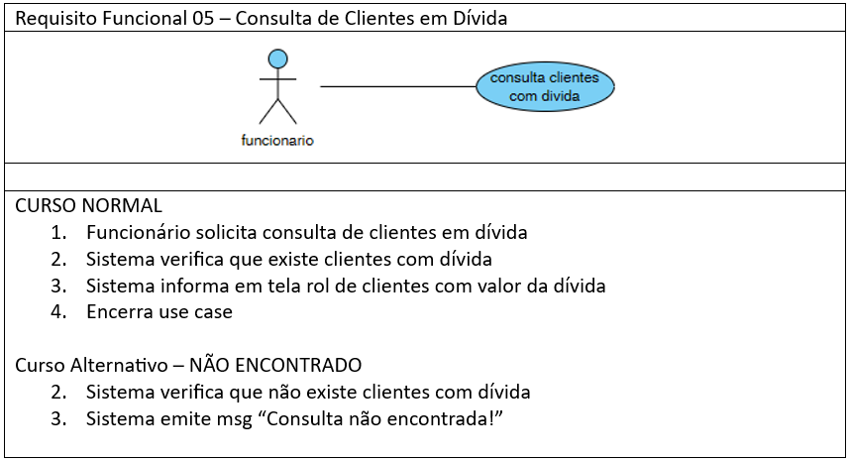
RF 05 – Consulta de Clientes em Dívida
Exemplo de como fazer o caso de uso de uma consulta.
O ator funcionário dá um clique no menu de gerar consulta de clientes em dívida.
Vale lembrar, que “consulta” é uma simples saída de dados, em tela.

Slide 27
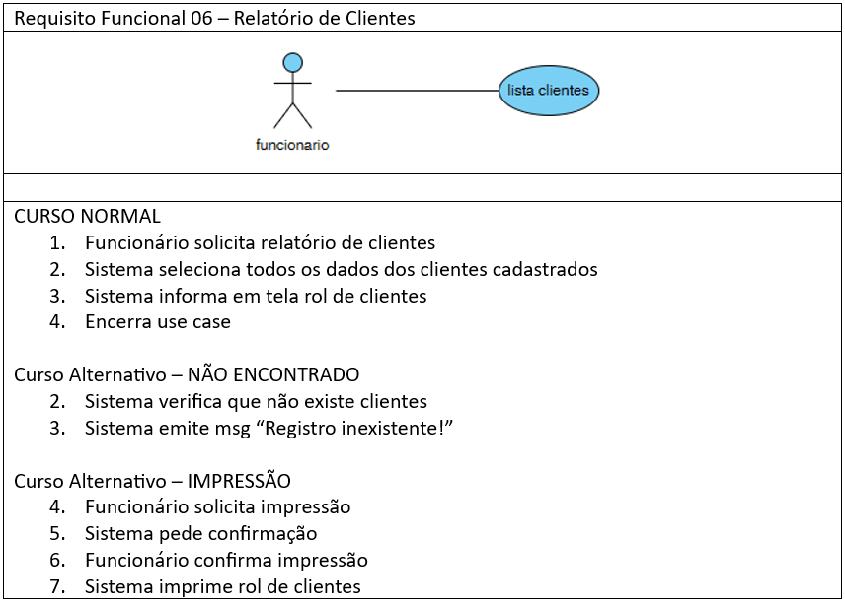
RF 06 – Relatório de Clientes
Exemplo de relatório de simples.
O funcionário solicita relatório dos clientes cadastrados no Sistema.

Slide 28
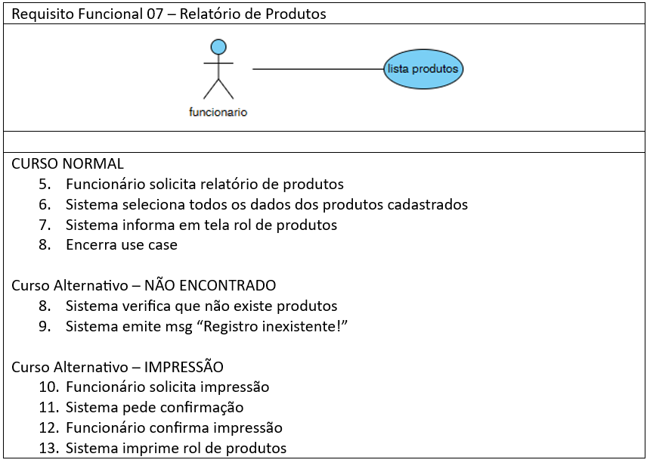
RF 07 – Relatório de Produtos
Exemplo de relatório simples.
O funcionário solicita relatório dos produtos cadastrados no Sistema.

Slide 29
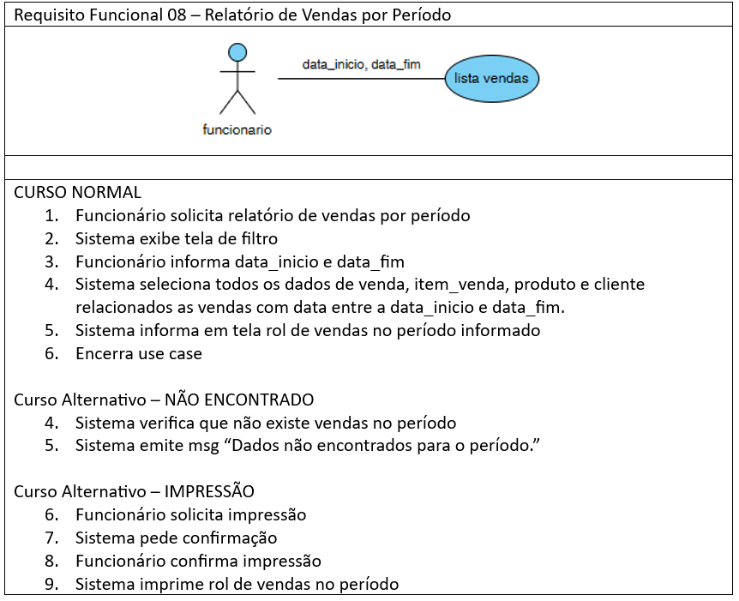
RF 08 – Relatório de Vendas por Período
Exemplo de relatório de movimento.
O funcionário solicita relatório das vendas cadastrados no Sistema, informando cliente e produtos relacionados.

Slide 30
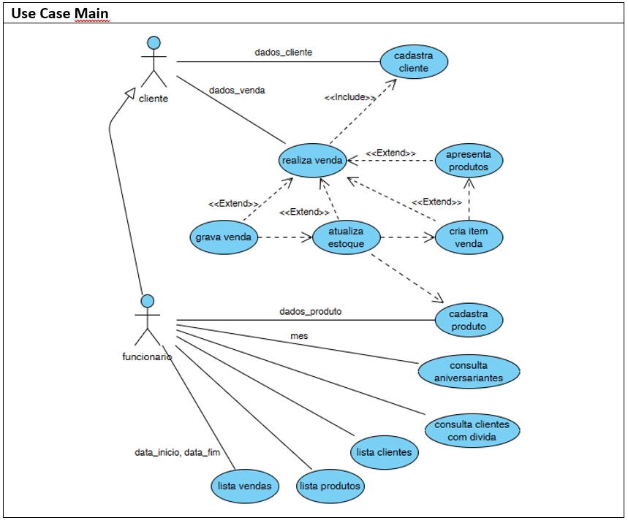
Use Case Main
Exemplo do Diagrama de Caso de Uso Principal.
Apresenta todos os casos de usos do Sistema e suas interações.
Os atores também são apresentados.
Neste diagrama podemos observar como é a interação dos atores com o Sistema e suas funcionalidades.

Slide 31

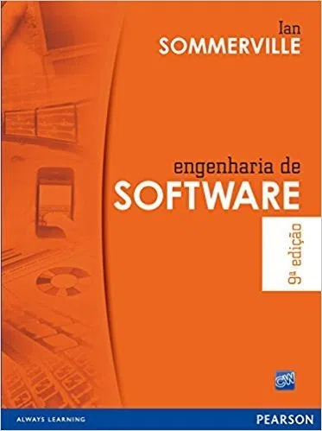

Bibliografia Básica
PRESSMAN, Roger. S. Engenharia de software: uma abordagem profissional. São Paulo: McGraw-Hill, 2011.
SOMMERVILLE, Ian. Engenharia de software. 9. ed. São Paulo: Pearson, 2011.
PFLEEGER, Shari. Lawrence; FRANKLIN, Dino. Engenharia de software teoria e prática. 2. ed. São Paulo: Pearson Prentice Hall, 2007.

Slide 32
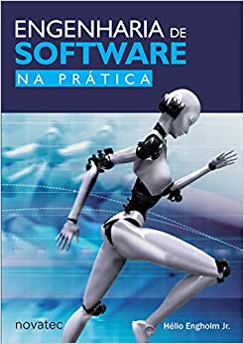
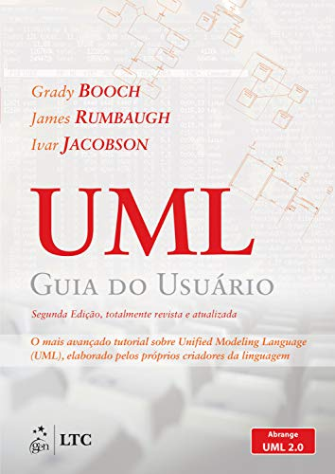
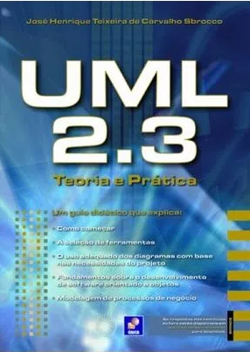


Bibliografia Complementar
ENGHOLM JUNIOR, Hélio. Engenharia de software na prática. São Paulo: Novatec, 2011.
BOOCH, Grady; RUMBAUGH, James; JACOBSON, Ivar. UML: Guia do Usuário. 2 ed. Rio de Janeiro: Campus, 2006.
SBROCCO, José Henrique Teixeira de Carvalho. UML 2.3: teoria e prática. São Paulo : Érica, 2011.
FOWLER, Martin. UML essencial: um breve guia para a linguagem-padrão de modelagem de objetos. 3. ed. Porto Alegre: Bookman, 2005.
PAULA FILHO, Wilson de P. Engenharia de software: fundamentos, métodos e padrões. 3. ed. Rio de Janeiro: LTC, 2009.

